Slide 1
南通铁塔城市算力聚合平台方案
2024年10月

Slide 2

政策背景
国家：制定系列宏观政策牵引AI发展
省市：出台AI扶持举措，明确智算发展目标
政府工作报告提出：深化大数据、人工智能等研发应用 开展“人工智能+”行动，打造具有国际竞争力的数字产业集群
发展新质生产力，开展“人工智能+” 行动，人工智能上升到国家顶层战略
10+省市瞄准供给-需求两侧推出不同类型补贴政策
算力供给侧补贴
上海：信贷贴息，最高1.5%补贴
天津：按照其实际固定资产投资 完成额2%至5%给予资金支持
宁夏：一次性给予固定资产投资 额1‰、最高不超过500万元奖励
哈尔滨：对符合条件的算力基础 设施企业给予5分/度的电费运营 补贴
算力需求侧补贴
成都：年总额1000万算力券
杭州：年总额5000万算力券，重 点支持中小企业购买算力服务
福建：按照当年实际服务费第一 年50%，第二年40%，第三年30%
北京：单次申领算力券金额最高 不超过智能算力合同额的20%
工信部：发布“人工智能产业 链”促进AI+产业全链条发展
发改委：加速推进“促进人工 智能发展的系列产业政策”
国资委：出台《中央企业人 工智能产业布局发展操作方 案》
发改委启动“五大训练场”建设
深圳：支持前海合作区企业建设智能算力中心和智能算力调度平台，经前海管理局同意支持 建设，项目总投资1亿元以上的，按上一年度实际投资额的5%予以资助，每个平台累计最高 不超过2000万元
上海：“对租用纳入本市统筹调度的算力进行大模型研发的本市主体，经评估按算力集群规
模和成果水平给予最高10%的租用补贴。”（对于其他资源池非上海属地的则无法享受，对于
运营商有利）
五大任务： 算力、数据、 算法、应用、前沿技术
三大布局： “AI策源地”、“国家AI训 练场和行业应用基地”、“全国算力 一张网，智能算力集群”
国家训练场产业化示范工程启动：2月29日，五个试点城市签署工程项目任务令 北京、上海、深圳、合肥、杭州

Slide 3
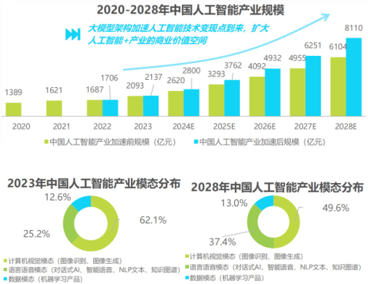
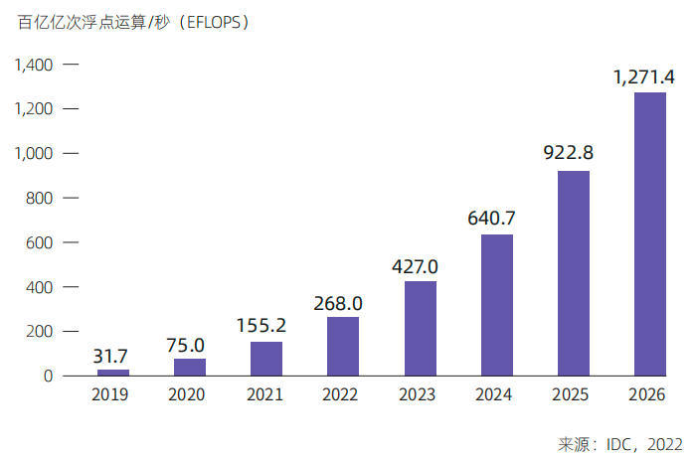
中国人工智能产业和智能算力规模持续扩大
中国智能算力规模及预测，2019-2026
CAGR=52.3%
2028年中国人工智能产业规模将超8000亿元，五年复合增长率达到30.6%
2021-2026年期间，预计中国智能算力规模年复合增长率52.3%
中国算力规模，尤其是智能算力规模，正在高速增长。2021年 中国智能算力规模达155.2每秒百亿亿次浮点运（EFLOPS）， 2022年智能算力规模将达到268.0EFLOPS，预计到2026年智 能算力规模将进入每秒十万亿亿次浮点计算（ZFLOPS）级 别，达到1,271.4EFLOPS。

Slide 4
大模型对算力的需求
ChatGPT等AI应用需要基于大量模型训练。以GPT-3模型为例，1750亿 参数（300B Tokens），训练所需的算力高达314Zflops。
A100/A800 单卡FP16 tensor算力312TFlops，则需要单卡计算32年，千卡规模的分布式集群仍需要34天。
大模型的变化
参数量与计算量激增
GPT模型的训练需要超大的训练语料，超多的模型参数以及超强的计算资源。
GPT-1
GPT-2
GPT-3
GPT-4
发布年份
2018
12
2019
48
2020
96
2023
120
Transformer层数
参数量
1.2亿 5GB
15.8亿 40GB
1750亿 45TB
1.8万亿
-
预训练数据量
典型大模型算力需求
存储
大规模参数
GPT-3: 175B参数量
模型
模型参数量 （亿）
数据量
时间（天） 算力（P/天）
算力
ZFlops计算量
GPT-3: 314Zflops
盘古
2.6B
600G
3
7
27.5
110
110
37.5
盘古
13B
600G
ChatGPT
13 300 Billion token
A100算力312Tflops
千亿参数需要2TB存储
GPT-3
GPT-3.5
1746 300 Billion token
1
1
3640
3640
单卡需要32年
单卡显存80GB，放不下
需要分布式加速
需要更多存储空间

Slide 5
南通目前算力发展情况
一、算力发展情况
算力中心建设：
南通正在积极推动算力中心的建设，例如博浩海门算力中心项目。该项目由博浩数据信息技术（广州）有限公司投资实施，计划于2025年1月开工建设，规划总建筑面积约10万平方米，建设高标准算力中心基础设施。建成后，将形成15000PFLOPS算力，为5G大数据、算力、车联网和智能驾驶提供分析服务，打造全国智能驾驶算力中心总部。
数字经济推动：
南通近年来坚持把数字经济作为推动经济社会发展的重要引擎，推动数实融合步伐持续提速、数字治理效能不断彰显。算力作为数字经济时代的关键生产要素，高度契合南通高质量发展的内在要求。
政策支持：
南通市政府对算力发展给予了高度重视和支持，通过政策引导和资金扶持等方式，积极推动算力相关产业的发展。例如，南通市持续擦亮“万事好通”营商服务品牌，以最高效率、最佳配套推动算力中心项目早日开工建设、早日达产见效。
二、算力需求
产业需求：
随着南通经济的快速发展和产业结构的不断优化，特别是船舶海工、高端纺织、新一代信息技术、新材料、高端装备、新能源等六大千亿级产业集群的崛起，对算力的需求日益增加。这些产业在研发设计、生产制造、数据分析等方面都需要强大的算力支持。
智慧城市和政务服务需求：
南通在推进智慧城市建设和政务服务数字化转型方面取得了显著成效。这些工作同样需要算力的支持，以实现更高效、更智能的城市管理和政务服务。
创新驱动需求：
南通作为长江经济带和长三角一体化发展的重要节点城市，正在积极抢抓发展机遇，推动创新驱动发展。在这个过程中，算力作为科技创新的重要基础设施，将发挥越来越重要的作用。

Slide 6
算力投资问题所在及算力需求行业现状
算力投资
‌互联网领域‌：智能算力在互联网领域的应用最为广泛，占比达到53.27%。互联网公司对算力的需求主要集中在大数据处理、云计算、人工智能等方面，推动了算力需求的快速增长‌
‌金融行业‌：金融行业对算力的需求也在不断增加。智能算力在金融领域的应用包括风险评估、欺诈检测、交易处理等，这些应用对算力的要求越来越高‌
‌制造业‌：制造业是数字化转型的重要领域，智能算力在制造业中的应用包括智能制造、生产优化、供应链管理等。随着工业4.0的推进，制造业对算力的需求也在不断上升‌
‌交通行业‌：自动驾驶、智能交通系统等应用对算力的需求也在不断增加。智能算力在交通领域的应用包括路线规划、车辆调度、安全监控等‌
‌医疗行业‌：医疗领域的智能化应用如医学影像分析、疾病诊断等对算力的需求也在增长。智能算力在医疗领域的应用包括辅助诊断、药物研发等‌
算力市场供大于需
算力租赁价格逐渐降低
算力投资建设成本高昂
国产化算力需求少
算力需求

Slide 7
建设目标-南通市算力公共服务平台总体架构
定位
提供以算力资源、模型及AI服务、专业方案、机柜租赁、网络部署、数据集应用等七大类为主的泛算力产品服务，并支持在线选、购、用、管能力，为供、需、服生态位构建“供应、购买、分销”支撑体系，打造“算力+模型+AI创作”的智算生态共建空间
用户
体验
智算中心运营平台
定制化门户
自助服务开通
订单与计费
模型服务市场
应用市场
算力自助服务
MaaS模型服务
模型空间
GPU裸金属
GPU云服务
容器服务
预训练模型
训练与微调
数据集
存储资源
网络资源
安全策略
数据集
知识库
自建模型
费用账单
订单管理
资金管理
推理部署
模型体验
模型中心
算力基础设施服务
GPU
服务器
CPU
服务器
HPC
服务器
存储
资源
网络
资源

Slide 8
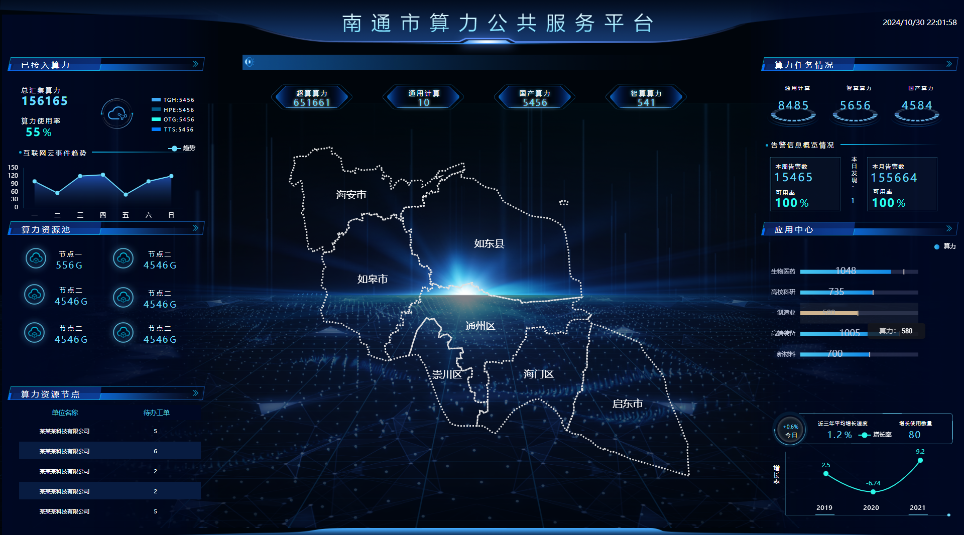
建设目标-南通市算力公共服务平台
为南通市打造算力公共服务平台，实现对全市全国数据中心算力资源的统一纳管、在线编排、智能调度、可信交易及集中运维。平台有三大核心内容，分别为算力接入管理中心、算力编排调度中心和算力商城运营中心

Slide 9
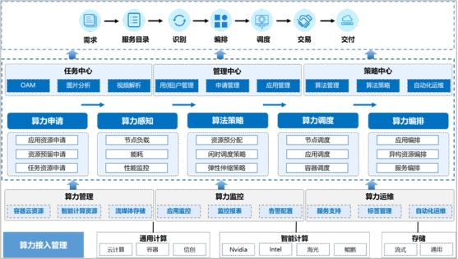
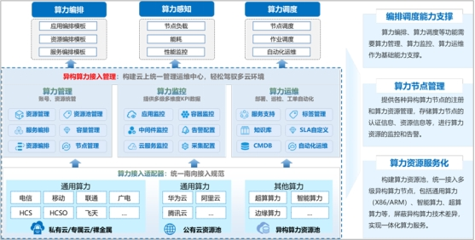
建设内容-南通市算力公共服务平台
拟在南通市部署算力公共服务平台，实现对全市及全国算力中心算力资源的统一纳管、在线编排、智能调度、可信交易及集中运维。平台有三大核心内容，分别为算力接入管理中心、算力编排调度中心和算力运营中心。
l 算力接入管理中心
算力接入管理中心为区域内分散的数据中心提供统一接入，支持多样性异构算力资源接入和适配能力，
支持通用算力、超算算力、智能算力和边缘算力的接入和资源适配。
l 算力编排调度中心
算力编排调度中心为区域内各数据中心集群提供异构算力资源编排和智能调度能 力，通过智能算法和优化策略，实现对算力资源的精准分配和高效调度。

Slide 10
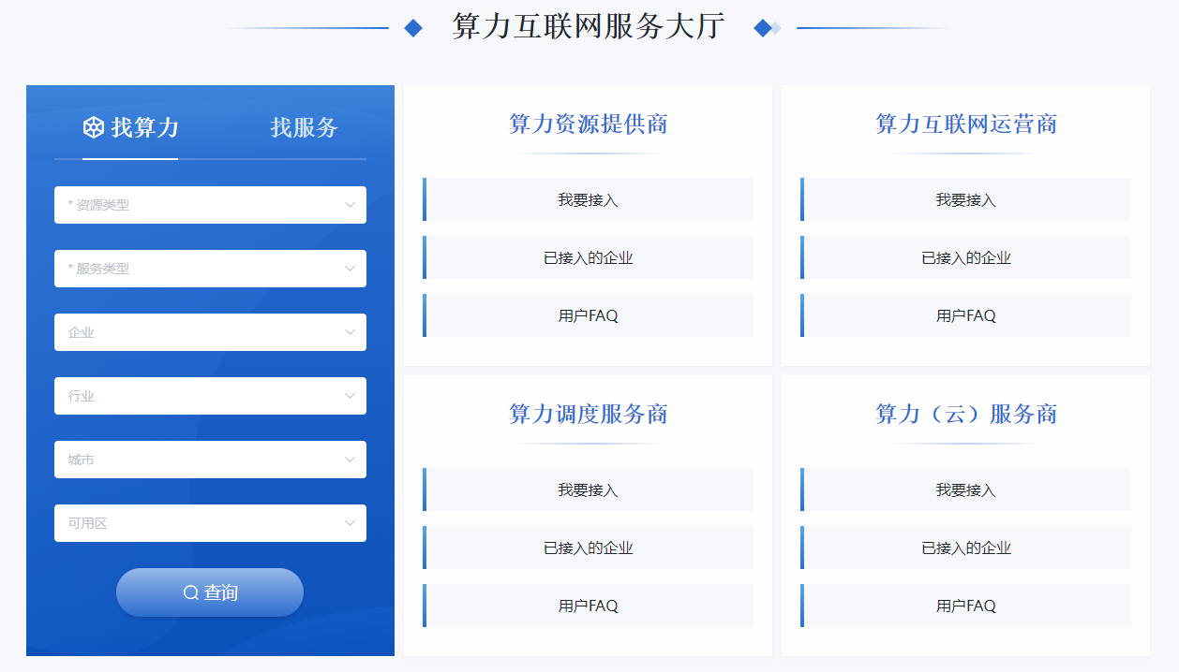
建设内容-南通市算力公共服务平台
l 算力运营中心
算力运营中心为区域内各算力企业提供算力交易和运营能力。算力交易模块综合考虑算效、碳效、时延、安全等多方面因素，研究制定算力资源度量标准与体系，分类分级制定算力产品价格体系。建立算力资源匹配对接和交易渠道，构建并完善算力调度交易标准化体系，规范算力交易运行和监管机制。算力运营模块提供各种异构算力节点的注册和算力资源管理，存储算力节点的认 证信息、资源信息等，进行算力资源的监控与告警。

Slide 11
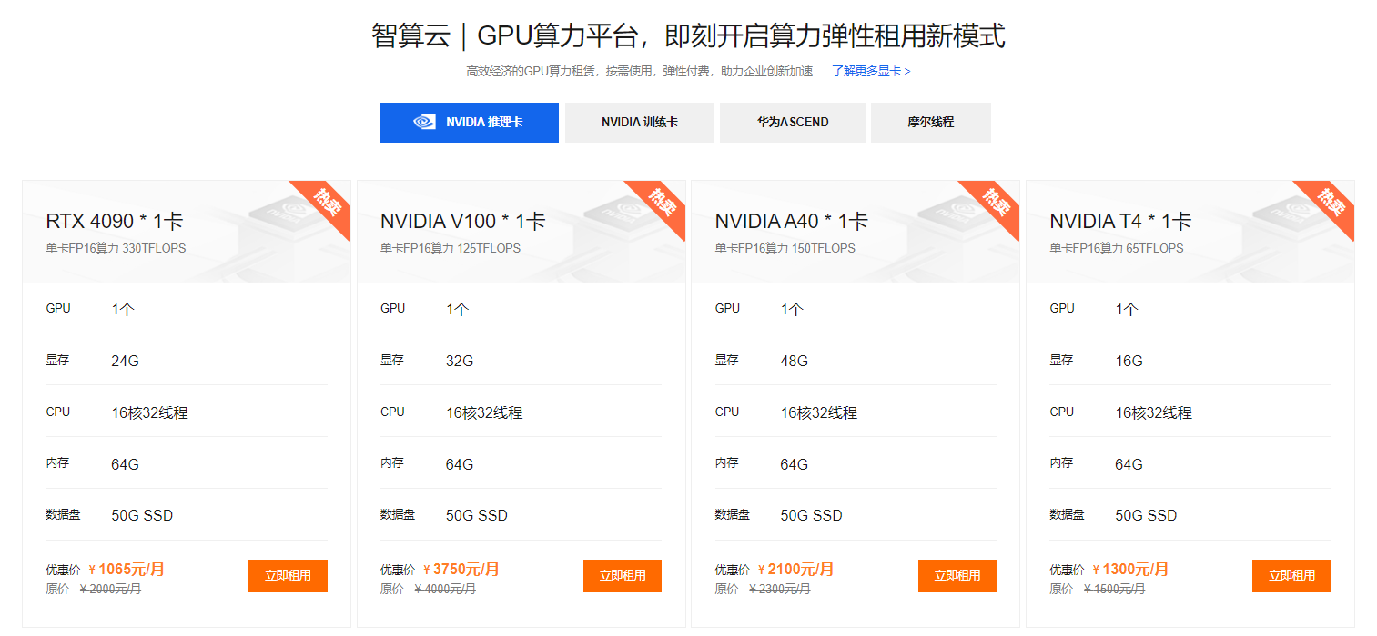
算力超市-涵盖通用计算、智能计算（英伟达、国产算力）、超级计算
灵活计费，随租随用

Slide 12
算力超市-涵盖通用计算、智能计算（英伟达、国产算力）、超级计算
平台已上架算力（部分）
GPU型号 | 适用场景 | 市场租赁价 | FP16算力(FLOPS) | 全国可调度算力 | 租用方式
A100 SXM4 | 轻度模型训练/推理 | 5W | 312T | 50000+P | 单卡分时租赁/裸金属
RTX 4090 | 模型推理 | 0.9W | 330T |  | 单卡分时租赁/裸金属
RTX 4090D | 模型推理 | 0.88W | 264T |  | 单卡分时租赁/裸金属
H20 | 深度学习训练和推理 | 1.5W | 148T |  | 裸金属
H100 SXM5 | 模型训练/高密度计算 | 8.5W | 2000T |  | 裸金属
H20 SXM | 轻度模型训练/模型推理 | 4W | 148T |  | 裸金属
H800 SXM5 | 模型训练 | 8.W | 1979T |  | 裸金属
A800 SXM4 | 轻度模型训练/推理 | 5W | 312T |  | 单卡分时租赁/裸金属
华为ASCEND-910B | 轻度模型训练/推理 | 3W | 320T |  | 裸金属

Slide 13
政府算力券
“算力超市”作为“算力券”发放的有效载体，可加速先进算力普惠进程，通过“算力超市”实现算力统一供给和统一售卖，推动先进算力便捷使用。同时面向人工智能、自动驾驶、先进制造、科学研究、医药研发等有高算力需求的企业、科研机构、高校等，南通市算力公共服务平台引导使用“算力券”、“用好“算力券”，通过在“算力超市”申请“算力券”补贴建立以“算力券”为核心的算力中心运营统筹结算机制，降低中小企业先进算力服务使用门槛，让更多主体用得起、用得上、用得好先进算力。
各地区算力券发放按不同方式和比例进行补贴或返现。其中，福建厦门逐步放宽申领门槛、提高补助金额，
从2023至2024年，要求的年度实际支出费用从30万元降至5万元，每家补助总额最高从50万元升至100万元，均给予最高50%的补助。四川成都设置了算力券申领额度为算力服务合同费用的50%，每家单位每年申领额度累计不超过100万元。而北京的算力券可分次使用，每次抵扣费用最高为结算费用的30%（非国产人工智能算力）或40%（国产人工智能算力）。
需要明确南通政府的算力补贴政策。

Slide 14
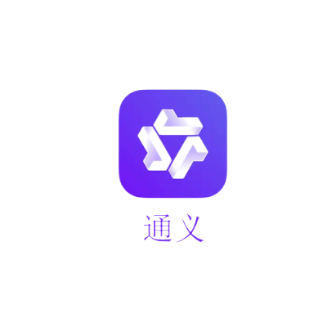






建设内容-南通市算力公共服务平台(模型服务)
大模型应用
金融
银行|保险|证券
政府
财政|工商
政府
高校|高职
科技
互联网|软件
能源
石油|电力|电网
制造
制药|汽车|冶金
运营商
电信|移动|联通
模型优化
模型定制
模型微调
模型量化
调用外部功能
模型底座
私有化模型部署
集成
国内头部大模型

Slide 15

运营机制
算网协同运营机制
政府监督
定位为南通算力互联互通体系的枢纽核心节点，平台发挥引领带动作用，促进南通地区算力资源的优化配置和高效利用。平台的建设和运营需要得到南通发改、工信、通信管理局等机构的指导和支持，确保其在产业监管和服务方面的权威性和专业性。
算力需求方
算力服务方
铁塔算力服务运营中心
算力供给方
企业主导
统一度量、统一计费
统一交易、统一结算

Slide 16
长期生态
长期战略：算力产业生态平台
建设
运维
数据
数据集
技术与
解决
方案
检验
检测
咨询
设计
培训
咨询
设计
大模型
AI应用
算力
中心
用户
需求
算力
服务商
算网
平台
算力
用户
服务器
存储网络设备
开发
集成
部署
基础
设施
基础
设施
配件
连接器
安全
合规
算力
网络

Slide 17
铁塔公司统筹建设特色和优势
中国铁塔股份有限公司（简称“中国铁塔”）是在落实网络强国战略、深化国企改革、促进电信基础设施资源共享的背景下，由国务院推动成立的国有大型通信基础设施服务企业。公司主要从事通信铁塔等基站机房配套设施和高铁地铁公网覆盖、大型室内分布系统的建设、维护和运营。相关优势如下：
1. 铁塔公司拥有专业的算力基础设施代建能力，可按照政府要求，结合实际情况，提供专业的项目设计，设备采购，集成调试，后期7*24小时不间断的通信级监控运维等全套服务，响应速度快，实施效率高，后期运维服务长久稳定。
2.铁塔公司具备相关的资金能力，本项目建设支出可由铁塔公司一次性投入，铁塔公司与政府间按照成本加成方式分年结算，项目成本完全透明，接受政府方审计单位审计；
3. 铁塔公司是国有企业和专业通信基础设施服务企业，在全国范围内拥有210万余座站址、近百万边缘算力机房，是国内不可或缺的边缘算力服务商；
4. 铁塔公司拥有自研的全国视联算法平台，需要大量算力资源，算力中心建成后可按需购买相关算力资源；
5.铁塔公司具备算法开发能力，今后可以联合华为、清华先进院等高科技单位为市北企业提供算法和5G工厂服务；
6.前期铁塔公司已与市北高新管委会签订战略合作协议。

Slide 18
谢谢
Notes:
维护的内容

